Slide 1
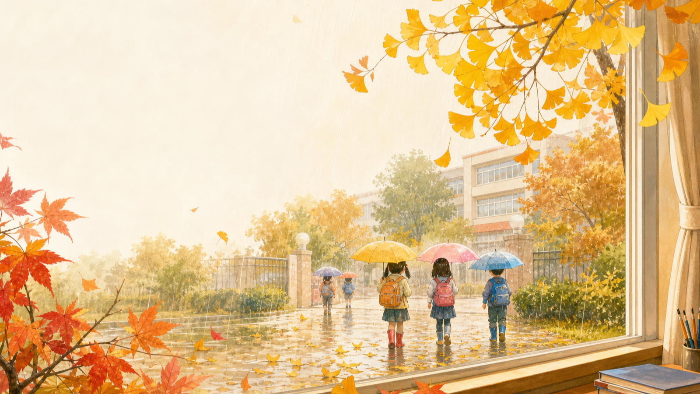
统编版语文 · 三年级上册 · 第6课
秋天的雨
一幅可以走进去的秋日水彩
▶ 打开诗境台

Slide 2
初读 · 总起
秋天的雨,是一把钥匙
开篇一比
秋雨打开秋天的门
把“秋天的雨”比作一把<b>钥匙</b>,趁你没留意,轻轻打开了秋天的大门。
总分总
全文以秋雨为线索:先总起,再从<b>颜色、气味、声音</b>三方面分写,最后总结。
怎么学
跟着秋雨走四段,边读边<b>想象画面</b>,在画里读懂散文的美。
秋天的雨 · 统编版语文三年级上册
P.2

Slide 3
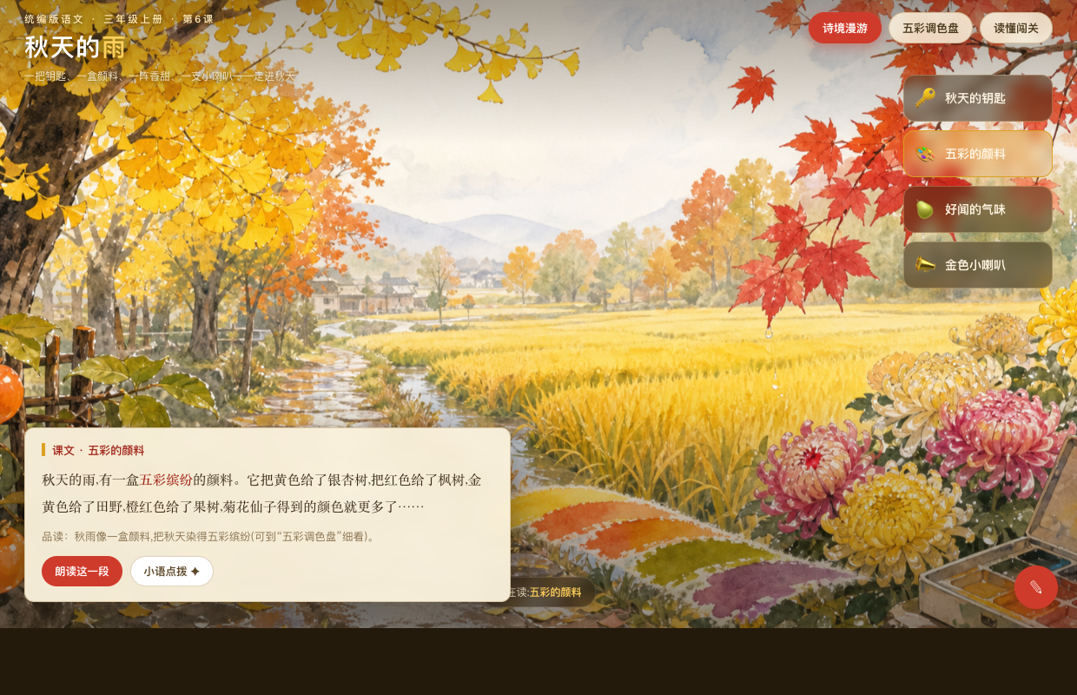
诗境漫游 · 实验台
整屏画面,跟着秋雨走
四段漫游
“五彩的颜料”一段
钥匙→颜色→气味→声音,点右侧切换,画面随段变化。
边读边想
读课文原句,想象画面;一个个词语在画里变得好懂。
有感情读
点🔊朗读,模仿语调与停顿,读出对秋天的喜爱。
▶ 诗境台 · 诗境漫游
秋天的雨 · 统编版语文三年级上册
P.3

Slide 4
品色 · 五彩缤纷
秋雨把颜色给了谁
景物 | 颜色 | 课文里的比喻
银杏树 | 黄色 | 黄叶像一把把小扇子,扇走夏天的炎热
枫树 | 红色 | 红叶像一枚枚邮票,邮来秋天的凉爽
田野 | 金黄色 | 田野像金色的海洋
果树 | 橙红色 | 橘子、柿子你挤我碰,争着要人们去摘
菊花 | 紫红·淡黄·雪白 | 菊花在秋雨里频频点头
这一段把秋雨写成“一盒颜料”,用比喻把秋天染得五彩缤纷——是本课最美、要背诵的一段。
秋天的雨 · 统编版语文三年级上册
P.4

Slide 5
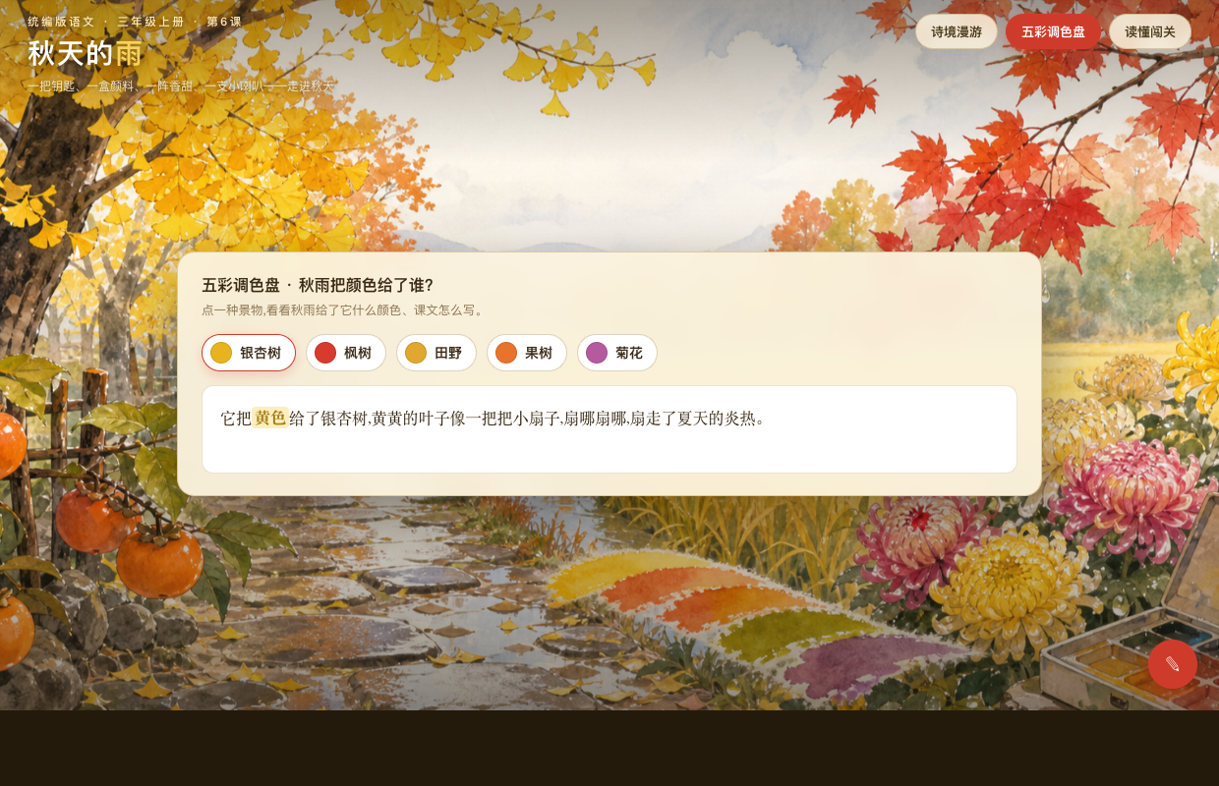
调色盘 · 品比喻
点景物,看颜色与原句
点一点
五彩调色盘
点银杏、枫树、田野、果树、菊花,看秋雨给的颜色。
读原句
每种颜色都跳出课文原句,体会“像扇子、像邮票”的比喻。
学表达
发现:写颜色不光说“黄、红”,还能用比喻写得生动。
▶ 诗境台 · 五彩调色盘
秋天的雨 · 统编版语文三年级上册
P.5

Slide 6
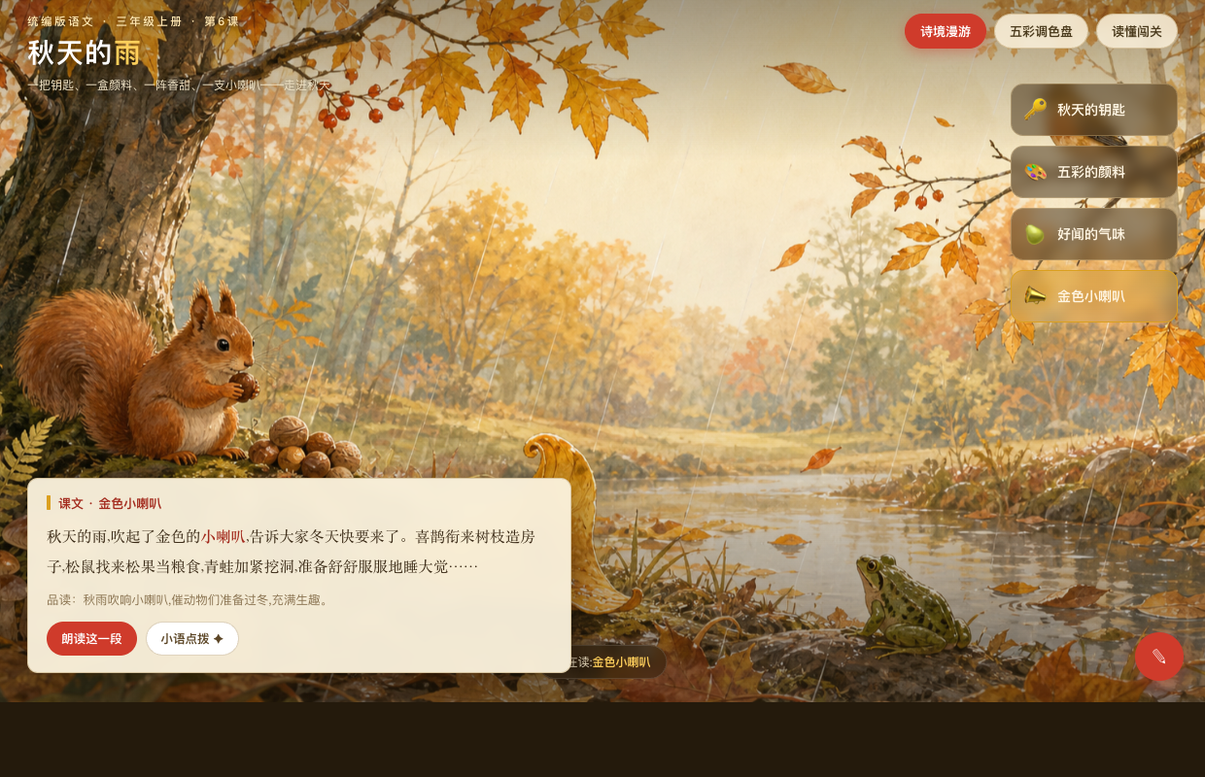
闻香 · 听声
气味藏起来,喇叭吹起来
好闻的气味
动物们准备过冬
梨香、菠萝甜、苹果橘子……一个“<b>勾</b>”字,写出香味把小朋友的脚都勾住了。
金色小喇叭
秋雨“吹起小喇叭”告诉大家冬天要来了——这是<b>拟人</b>;喜鹊衔枝、松鼠藏果、青蛙挖洞。
秋天的雨 · 统编版语文三年级上册
P.6

Slide 7
理脉络 · 小结
一条线索,三个方面
颜色
气味
声音
五彩缤纷
香甜诱人
金色喇叭
黄叶·红枫·金田·橙果·彩菊
梨·菠萝·苹果·橘子
催动物们准备过冬
总起:秋天的雨是一把钥匙 | 总结:带给大地一首丰收的歌,带给小朋友一首欢乐的歌
▶ 诗境台 · 读懂闯关
秋天的雨 · 统编版语文三年级上册
P.7

Slide 8
课后 · 作业
把秋天写下来
必做
有感情地朗读课文,背诵第2自然段;抄写“五彩缤纷、频频点头、争着”等词语。
实践
学课文的样子,用一个比喻写写你眼中的秋天(如“秋天的风,是……”)。
挑战
课文从颜色、气味、声音三方面写秋雨,再想一个方面(如触感),仿写一小段。
秋天的雨 · 统编版语文三年级上册
P.8

Slide 9
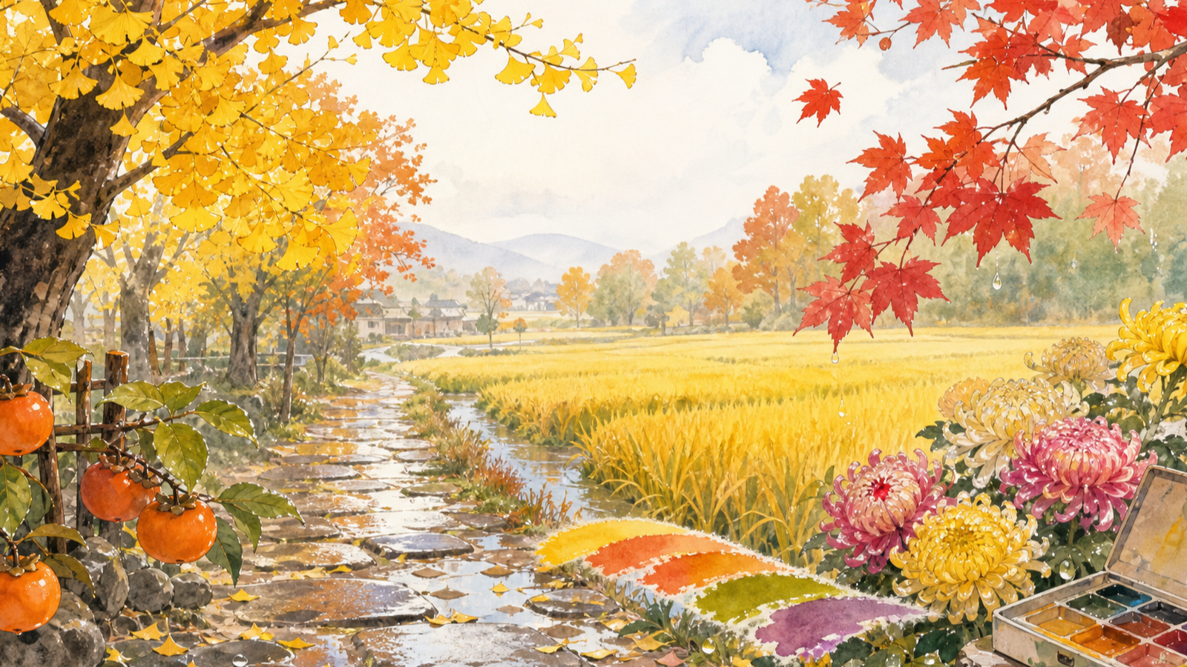
秋天的雨,带给大地的是一首丰收的歌
带给小朋友的,是一首欢乐的歌
秋天的雨 · 统编版语文三年级上册
P.9

